Slide 1
Analysis Service Expresiones

Slide 2
3.- Reportes con Expresiones multidimensionales (MDX).
Microsoft SQL Server OLAP Services proporciona una arquitectura de acceso a de datos multidimensionales. Estos datos se resumen, organizan y almacenan en estructuras multidimensionales de respuesta rápida a las consultas de usuario. A través de consultas MDX, los Servicios de tabla dinámica proporciona acceso de clientes a esta línea multidimensional de procesamiento analítico (OLAP).
Para expresar las consultas a estos datos, las consultas MDX emplea sintaxis con expresiones multidimensionales: multidimensionales expresiones (MDX).

Slide 3
3.- Reportes con Expresiones multidimensionales (MDX).
MDX es un acrónimo de Multidimensional Query eXpression. Este lenguaje fue creado en
1997 por Microsoft. No es un lenguaje estándar sin embargo diferentes fabricantes de
herramientas OLAP(entre ellos Mondrian) lo han adoptado como estándar.

Slide 4
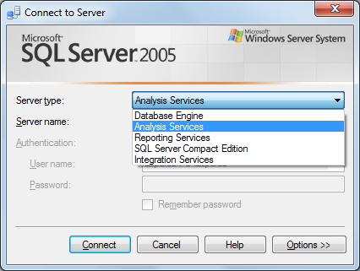
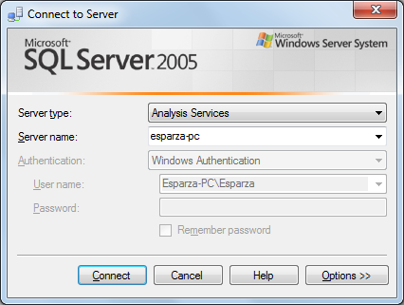
Ejecutar expresiones MDX
1.- al abrir el SQL server management studio, en la casilla tipo de servidor seleccione Analysis Services.
2.- Oprimir Conectar.

Slide 5
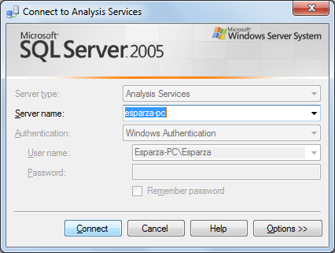

Ejecutar expresiones MDX
1.- Seleccionar en la barra de botones la opción Analysis Services MDX Query.
2.- En la ventana de conexión oprimir Conectar.

Slide 6
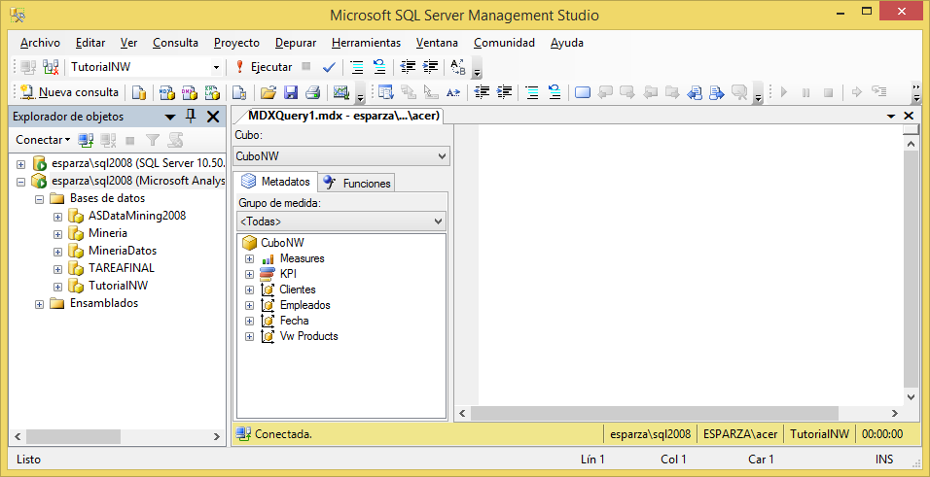
Ejecutar expresiones MDX
En esta ventana es donde se realizarán las consultas con expresiones MDX.

Slide 7
Ejecutar expresiones MDX
En selector de base de datos, es donde se podrá seleccionar la base de datos y cambiar en la ventana de Cube los datos del cubo a analizar.

Slide 8
Expresiones MDX
La sintaxis para expresiones MDX es la siguiente:
SELECT
especificaciones_eje ON COLUMNS,
especificaciones_eje ON ROWS
FROM nombre_cubo
WHERE filtros

Slide 9
Expresiones MDX
La especificación del eje también se puede considerar como la selección de miembros para el eje. Si una sola dimensión es el caso, utilizando esta notación, utilice solamente On COLUMNS.
Para más dimensiones, los nombre de ejes sería páginas, capítulos y, por último,SECCIONES.
Si usted desea en eje términos más genéricos sobre los términos con nombre, puede utilizar el AXIS (índice) como convención de nomenclatura. El índice será una referencia de base cero para el eje.

Slide 10
1.- Expresiones MDX
La especificación de búsqueda en la cláusula WHERE en realidad es opcional. Si no se especifica, la medida devuelve el valor por defecto para el cubo.
Ejemplo:
SELECT Measures.MEMBERS ON COLUMNS,
[emp nombre].MEMBERS ON ROWS
FROM [cuboNW]

Slide 11
Estructura de una expresión MDX
Identificadores (MDX)
Los identificadores son los nombres de objetos, como cubos, dimensiones, miembros y medidas.
Expresiones (MDX)
Las expresiones son unidades de sintaxis que Microsoft SQL Server Analysis Services puede resolver en valores únicos (escalares) u objetos. Las expresiones incluyen funciones que devuelven un solo valor, una expresión de conjunto, etc.
Operadores (sintaxis de MDX)
Los operadores son elementos de sintaxis que funcionan con una o más expresiones MDX simples para crear expresiones MDX más complejas.
Funciones (sintaxis de MDX)
Las funciones son elementos de sintaxis que toman cero, uno o más valores de entrada y devuelven un valor escalar o un objeto. Algunos ejemplos son la función Sum para agregar varios valores, la función Members para devolver un conjunto de miembros de una dimensión o un nivel, etc.

Slide 12
2.- Identificadores (MDX)
Un identificador es el nombre de un objeto de Microsoft SQL Server Analysis Services. Cada objeto de Analysis Services puede y debe tener un identificador. Esto incluye cubos, dimensiones, jerarquías, niveles, miembros, etc. El identificador de un objeto se utiliza para hacer referencia al objeto en instrucciones de expresiones multidimensionales (MDX).
En función del nombre del objeto, el identificador del objeto será :
1.- identificador normal o
2.- Identificador delimitado.

Slide 13
Usar identificadores normales
Un identificador normal es un nombre de objeto que cumple las siguientes reglas de formato para identificadores normales. Los identificadores normales pueden usarse con o sin delimitadores.

Slide 14
Reglas de formato para los identificadores normales
1.- El primer carácter debe ser alguno de los siguientes:
Una letra, tal como se define en el estándar Unicode 2.0. Además de letras de otros idiomas, la definición Unicode de letras incluye caracteres latinos de la "a" a la "z" y de la "A" a la "Z".
El carácter de subrayado (_).
2.- Los caracteres siguientes pueden ser:
Letras, tal como se definen en el estándar Unicode 2.0.
Números decimales de tipo latino básico o demás sistemas de escritura nacionales.
El carácter de subrayado (_).
3.- El identificador no debe ser una palabra clave reservada de DMX. Las palabras clave reservadas de DMX no distinguen entre mayúsculas y minúsculas.
4.- No se permiten los caracteres especiales o los espacios incrustados.

Slide 15
Usar identificadores delimitados
Si un identificador no sigue las reglas de formato de los identificadores normales, debe aparecer siempre delimitado mediante corchetes ([]).

Slide 16
Los identificadores delimitados se emplean en las siguientes situaciones
1.- Cuando el nombre de un objeto o parte del nombre incluye palabras reservadas.
2.- Cuando el nombre de un objeto contiene caracteres no incluidos en la lista de identificadores calificados.
Ejemplo:
SELECT Measures.MEMBERS ON COLUMNS,
Empleados.[emp nombre].MEMBERS ON ROWS
FROM cuboNW

Slide 17
3.- Expresiones (MDX)
Una expresión es una combinación de identificadores, valores y operadores que Microsoft SQL Server Analysis Services puede evaluar para obtener el resultado. Los datos se pueden usar en varios sitios distintos cuando se cambian o se tiene acceso a ellos. Por ejemplo, las expresiones se pueden usar como parte de los datos que se van a recuperar (mediante una consulta) o como una condición de búsqueda de los datos que cumplan un conjunto de criterios.
En MDX, las expresiones pueden ser :
1.- simples
2.- complejas

Slide 18
Expresión simple
Constante
Una constante es un símbolo que representa un único valor específico en MDX. Los valores de cadena, numéricos y de fecha pueden ser devueltos en forma de constante. A diferencia de las constantes numéricas, las constantes de cadena y de fecha deben delimitarse con caracteres de comillas simples (').
Función escalar
Una función escalar devuelve un solo valor en el contexto de evaluación de MDX. Esta diferencia es importante para comprender cómo resuelve MDX las funciones escalares, puesto que la mayoría de las expresiones, instrucciones y secuencias de comandos MDX se evalúan no respecto a un sólo elemento de datos, sino de forma iterativa respecto a un grupo de elementos de datos como celdas o miembros. Sin embargo, cuando se evalúa la función escalar, la función suele revisar un solo elemento de datos.

Slide 19
Identificador de objeto
MDX está orientado a objetos por la naturaleza de los datos multidimensionales. Los identificadores de objetos se consideran expresiones simples en MDX.

Slide 20
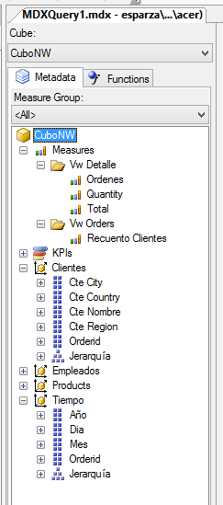
Metadatos para los ejemplos.
Nombre del cubo: CuboNW
Medidas: Total , Quantity, ordenes, Recuento Clientes.
Dimensiones:
- Clientes:
Jerarquía:
cteCountry-cteRegion-cteCity-ctenombre
- Fecha:
Jerarquía: Año-Mes-Día
- Vw Products:
Jerarquía:
provContry-provRegion-ProvCity-Companyname-Productname.
- Empleados:
Jerarquía:
Empcountry-Empregion-EmpCity-Emp Nombre

Slide 21
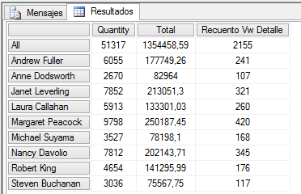
Expresión con los nombres de los empleados y todas las medidas.
SELECT Measures.MEMBERS ON COLUMNS,
Empleados.[emp nombre].MEMBERS ON ROWS
FROM cuboNW

Slide 22
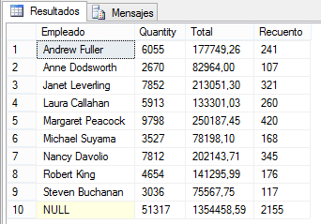
select Empleado = e.firstname + ' ' + e.lastname,
Quantity = sum( d.quantity ) ,
Total = sum( d.quantity * unitprice ) ,
Recuento = count(*)
from [order details] d
inner join orders o on o.orderid = d.orderid
inner join employees e on e.employeeid = o.employeeid
group by cube ( e.firstname + ' ' + e.lastname )
Consulta SQL

Slide 23
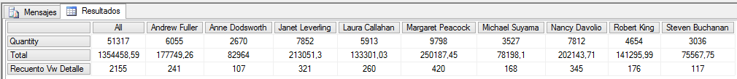
Cambio de ejes de los resultados
SELECT
Empleados.[emp nombre].MEMBERS ON COLUMNS,
Measures.MEMBERS ON ROWS
FROM cuboNW

Slide 24
select 'Quantity',
'All'= sum( d.quantity ) ,
'Andrew Fuller'= sum( case when e.employeeid = 2 then d.quantity end ) ,
'Anne Dodsworth'= sum( case when e.employeeid = 9 then d.quantity end ) ,
'Janet Leverling'= sum( case when e.employeeid = 3 then d.quantity end ) ,
'Laura Callahan'= sum( case when e.employeeid = 8 then d.quantity end ) ,
'Margaret Peacock'= sum( case when e.employeeid = 4 then d.quantity end ) ,
'Michael Suyama'= sum( case when e.employeeid = 6 then d.quantity end ) ,
'Nancy davolio'= sum( case when e.employeeid = 1 then d.quantity end ) ,
'Robert King'= sum( case when e.employeeid = 7 then d.quantity end ) ,
'Steven Buchanan'= sum( case when e.employeeid = 5 then d.quantity end )
from [order details] d
inner join orders o on o.orderid = d.orderid
inner join employees e on e.employeeid = o.employeeid

Slide 25
union
select 'Total',
'All'= sum( d.quantity * d.unitprice ) ,
'Andrew Fuller'= sum( case when e.employeeid = 2 then d.quantity * d.unitprice end ) ,
'Anne Dodsworth'= sum( case when e.employeeid = 9 then d.quantity* d.unitprice end ) ,
'Janet Leverling'= sum( case when e.employeeid = 3 then d.quantity* d.unitprice end ) ,
'Laura Callahan'= sum( case when e.employeeid = 8 then d.quantity* d.unitprice end ) ,
'Margaret Peacock'= sum( case when e.employeeid = 4 then d.quantity* d.unitprice end ) ,
'Michael Suyama'= sum( case when e.employeeid = 6 then d.quantity* d.unitprice end ) ,
'Nancy davolio'= sum( case when e.employeeid = 1 then d.quantity* d.unitprice end ) ,
'Robert King'= sum( case when e.employeeid = 7 then d.quantity* d.unitprice end ) ,
'Steven Buchanan'= sum( case when e.employeeid = 5 then d.quantity* d.unitprice end )
from [order details] d
inner join orders o on o.orderid = d.orderid
inner join employees e on e.employeeid = o.employeeid

Slide 26
union
select 'Recuento',
'All'= count( o.orderid ) ,
'Andrew Fuller'= count( case when e.employeeid = 2 then o.orderid end ) ,
'Anne Dodsworth'= count( case when e.employeeid = 9 then o.orderid end ) ,
'Janet Leverling'= count( case when e.employeeid = 3 then o.orderid end ) ,
'Laura Callahan'= count( case when e.employeeid = 8 then o.orderid end ) ,
'Margaret Peacock'= count( case when e.employeeid = 4 then o.orderid end ) ,
'Michael Suyama'= count( case when e.employeeid = 6 then o.orderid end ) ,
'Nancy davolio'= count( case when e.employeeid = 1 then o.orderid end ) ,
'Robert King'= count( case when e.employeeid = 7 then o.orderid end ) ,
'Steven Buchanan'= count( case when e.employeeid = 5 then o.orderid end )
from [order details] d
inner join orders o on o.orderid = d.orderid
inner join employees e on e.employeeid = o.employeeid

Slide 28
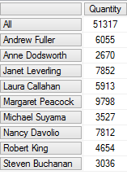
Filtrar la dimensiones
SELECT
Measures.quantity ON COLUMNS,
Empleados.[emp nombre].MEMBERS ON ROWS
FROM [cuboNW]

Slide 29
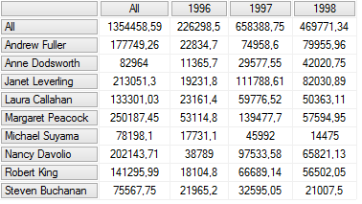
Lista de elementos en ejes

Slide 30
Lista de elementos en ejes
Originalmente se tiene en un los renglones una dimensión y en las columnas las medidas, ahora vamos a combinar en ambos ejes dos dimensiones: año y los empleados:
SELECT
fecha.[AÑO].members ON COLUMNS,
empleados.[emp nombre].MEMBERS ON ROWS
FROM cuboNW
WHERE MEASURES.TOTAL
Es necesario especificarle en la clausula WHERE la medida que se desea ver la cual es el TOTAL.

Slide 31

Lista de elementos en ejes
De la consulta anterior se va a filtrar los empleados
[andrew fuller] , [laura callahan] :

Slide 32
Lista de elementos en ejes
De la consulta anterior se va a filtrar los empleados [andrew fuller] , [laura callahan] :
SELECT
Fecha.[AÑO].members ON COLUMNS,
{empleados.[emp nombre].[andrew fuller] ,
empleados.[emp nombre].[laura callahan] } ON ROWS
FROM cuboNW
WHERE MEASURES.TOTAL

Slide 33

Filtro básico en dimensiones
Del pais Berlin, mostrar las ventas de 1998 y 1997 del cliente Alfreds Futterkiste:

Slide 34
Filtro básico en dimensiones
SELECT
{ tiempo.[AÑO].[1998] , [AÑO].[1997] } ON COLUMNS,
{ [CTE CITY].[BERLIN] } ON ROWS
FROM cuboNW
WHERE
( clientes.[cte nombre].[Alfreds Futterkiste] , MEASURES.TOTAL )
Esta parte de la consulta la clausula WHERE se utiliza para "filtrar" (slice) las dimensiones. En este caso, de la dimensión conteniendo las medidas se elige la medida TOTAL. Además, se filtra la dimensión products, por lo que el resultado mostrará para BERLIN los ingresos en 1998 y 1997 teniendo sólo en cuenta el cliente Alfreds Futterkiste.

Slide 35
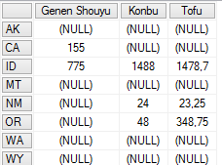
Lista de elementos según jerarquía
Supongamos que se quiere conocer el importe de ventas en las distintas regiones de USA por parte del proveedor Mayumi’s.

Slide 36
Lista de elementos según jerarquía
Supongamos que se quiere conocer el importe de ventas en las distintas ciudades de USA por parte del proveedor Mayumi’s.
SELECT
{ Products.[Mayumi's].CHILDREN } ON COLUMNS,
{ CLIENTES.[usa].CHILDREN } ON ROWS
FROM [cuboNW]
WHERE MEASURES.TOTAL

Slide 37
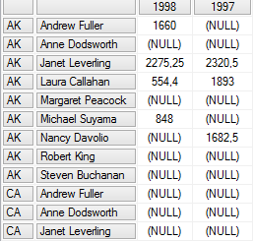
Combinación de varias dimensiones en ejes (anidamiento de dimensiones)
Combinar los empleados y las regiones de USA.

Slide 38
Combinación de varias dimensiones en ejes (anidamiento de dimensiones)
Combinar las categorias y las ciudades de USA.
SELECT
{ tiempo.[AÑO].[1998] , tiempo.[AÑO].[1997] } ON COLUMNS,
CROSSJOIN(
{ CLIENTES.[USA].CHILDREN } ,
{ empleados.[emp nombre].CHILDREN } ) ON ROWS
FROM cuboNW
WHERE MEASURES.TOTAL
CrossJoin() espera como parámetros 2 conjuntos, de manera que si se necesita realizar un anidamiento de más de dos conjuntos, se debe anidar la invocación a dicha función. Por otro lado, hay que tener en cuenta que los 2 conjuntos sobre los cuales se quiere hacer el producto cartesiano deben originarse a partir de dimensiones diferentes.
Esta función ofrece una combinación interesante de conjuntos obtenibles a partir de las diferentes dimensiones pero su uso debe tener en cuenta que se trata de una función que tiene un impacto potencial importante en la performance de la consulta MDX.

Slide 39
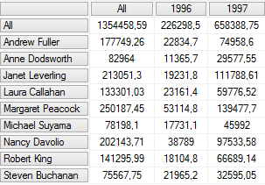
OCULTAR ELEMENTOS EN EJES
Ocultar el año 1998

Slide 40
OCULTAR ELEMENTOS EN EJES
Se desea mostrar la evolución de los empleados por año pero se desea omitir el año 1998.
Para ocultar el año 1998 se utiliza la función MDX except(). Esta función devuelve un conjunto que es la diferencia entre 2 conjuntos provistos como argumentos. El comportamiento por defecto de esta función es de eliminar los duplicados antes de determinar la diferencia. Este comportamiento puede ser alterado invocando a la función except con un tercer argumento con valor ALL.
Por último, se hace notar que los 2 conjuntos provistos como argumentos a esta función debe ser originados desde la misma dimensión y debe estar definidos al mismo nivel dentro de la dimensión.
SELECT EXCEPT ( [tiempo].[AÑO].MEMBERS , { [tiempo].[AÑO].[1998] } ) ON COLUMNS,
{ empleados.[emp nombre].MEMBERS } ON ROWS
FROM cuboNW
WHERE MEASURES.TOTAL

